Slide 1
Морин ба унаган

Slide 2
Yхэр ба тугал

Slide 3
Тэмээн ба ботогон

Slide 4
Хонин ба хурьган

Slide 5
Ямаан ба эшэгэн

Slide 6
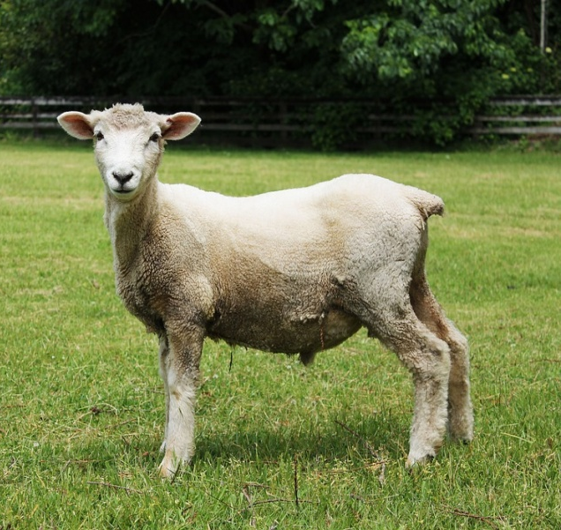
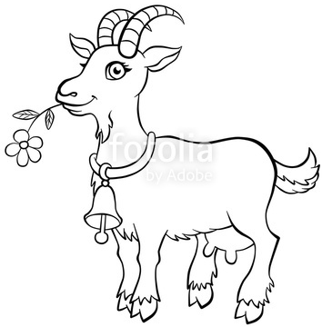

Slide 7
Морин ба унаган

